Slide 1



KINDER
ONLINE CLASS
WEEK N°30
DATE: OCTOBER 19 th, 2020
Colegio Jean Piaget
Mi escuela, un lugar para aprender y crecer en un ambiente saludable
Miss Pía Cáceres G.

Slide 2
ASIGNATURA /CURSO | Inglés PRE KINDER
NOMBRE DEL PROFESOR/A | Pía Cáceres González
OBJETIVO DE APRENDIZAJE PRIORIZACIÓN NIVEL 1 | OA 2 Comprender textos orales acompañados de imágenes o gestos, relacionados con temas familiares y del entorno cercano, que contengan las siguientes funciones: - Identificar objetos o materiales de la sala, partes del cuerpo, colores (rojo, verde, azul, amarillo, blanco, negro), días de la semana, alimentos (propios de la colación)
INDICADORES DE EVALUACIÓN PARA OA | Relacionan partes del cuerpo mencionados en textos o imágenes, con los propios como: "nose, hand, legs“
CONTENIDO /HABILIDADES | Contenido: Body parts Habilidades : Comprensión auditiva de textos variados (como exposiciones orales, conversaciones, descripciones, instrucciones, procedimientos, narraciones, rimas y juegos de palabras, canciones), adaptados y auténticos breves y simples.
OBJETIVO DE LA CLASE | Relacionan partes del cuerpo mencionados en textos o imágenes, con los propios como: "nose, hand, legs"
EVALUACIÓN | Se evaluará de forma formativa a través de preguntas del ticket de salida.

Slide 3

Reglas de la clase virtual
Llego contento a clases y trabajo con alegría
Me Identifico con mi nombre y apellido
Soy puntual al entrar a clases
Me presento con ropa adecuada para la clase (no con pijama)
Silencio mi micrófono
Enciendo mi cámara
Recuerdo que la clase es grabada de inicio a fin
Uso SOLO el chat para preguntas a la profesora

Slide 4

Sigo las instrucciones y explicaciones de la profesora y tías presentes
Ser respetuosos con todos las personas presentes en la clase
Levantar mi mano para participar o preguntar

Slide 5



Importante
Cuándo esté la imagen de un lápiz, significa que debes escribir en tu cuaderno
Cuándo esté la imagen de una cámara fotográfica, significa que debes mandar reporte sólo de esa actividad (una foto de la actividad)

Slide 6
Inicio
WHO REMEMBER WHAT WE SAW THE LAST CLASS?

Slide 7

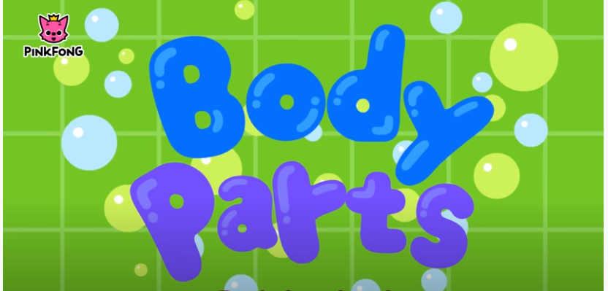
MOTIVACIÓN
https://www.youtube.com/watch?v=gS_Mz3ekkck

Slide 8
Saludos y respuestas en inglés
October 19 th, 2020
Objetivo: Saludar, expresar agradecimiento y responder en inglés utilizando yes/no

Slide 9

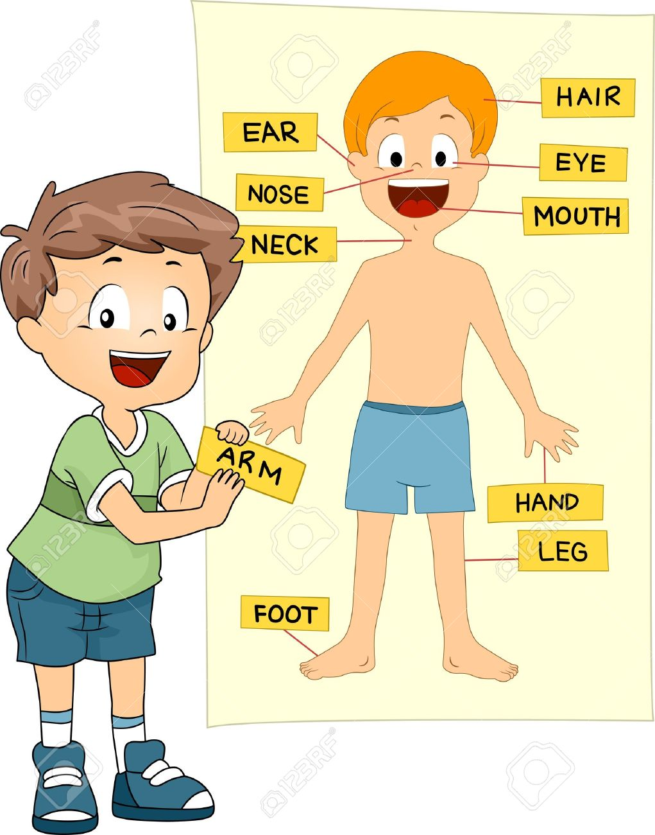
PARTS OF THE BODY

Slide 10


Slide 12
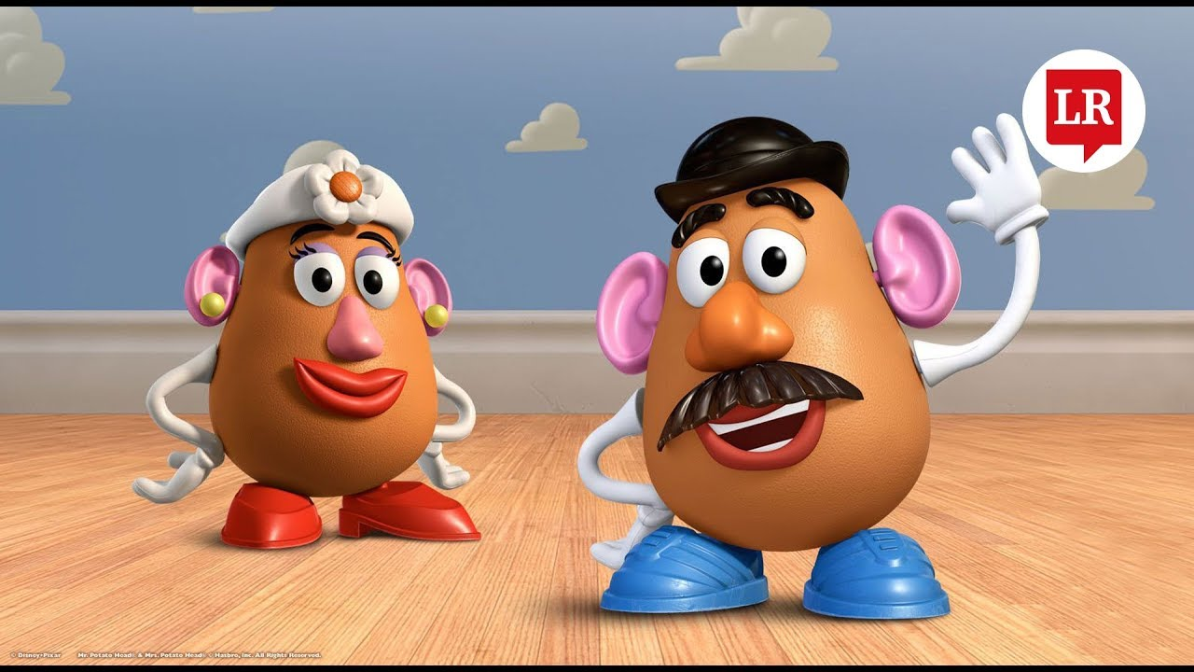

Slide 13
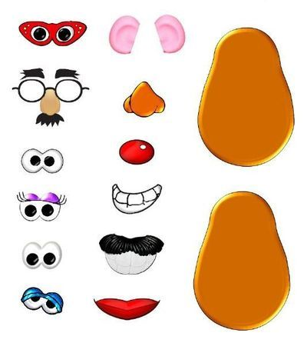

T ask 1: Complete the Mrs Potato head

Slide 14


TASK 2
COLOR THE FACE
BLUE
YELLOW
PINK
RED

Slide 15

EXIT TICKET 30
1- What is an eye?
2- What is a mouth?
3- Draw yourself and mention de body parts
Email: pia.caceres@colegio-jeanpiaget.cl
Telefono: +569 32735472

Slide 16


Good job! See you the next class, good bye

